Slide 1
SỐ HÓA KẾT QUẢ GIẢI QUYẾT THỦ TỤC HÀNH CHÍNH - UniPSR
Trình bày: Sử Huy – Phó tổng giám đốc
huys@unitech.vn – 0914.044.922

Slide 2
NỘI DUNG TRÌNH BÀY
Giới thiệu về Unitech
Giới thiệu về phần mềm
Demo phần mềm
3/1/2021

Slide 3
GIỚI THIỆU VỀ UNITECH

Slide 4
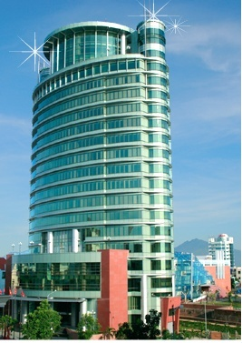
GIỚI THIỆU VỀ UNITECH
Công ty cổ phần công nghệ Tâm Hợp Nhất (gọi tắt UNITECH)
Trụ sở: Tầng 7, Công viên phần mềm Đà Nẵng,
Số 2 Quang Trung, TP Đà Nẵng
Năm thành lập: 2007
Lĩnh vực hoạt động:
Phát triển phần mềm
Gia công phần mềm
Thiết kế, thi công hệ thống CNTT
Nhân sự: 140 người
Chứng chỉ: ISO 9001:2015, CMMi 3
Website: unitech.vn; unispace.vn

Slide 5
KINH NGHIỆM VỀ CHÍNH PHỦ ĐIỆN TỬ
Phần mềm Quản lý văn bản và điều hành: TP. Đà Nẵng, tỉnh Gia Lai, tỉnh Bình Thuận, tỉnh Thái Nguyên, TP Cần thơ, và nhiều đơn vị khác
Cổng dịch vụ công – Một cửa điện tử: tỉnh Gia Lai, tỉnh Thái Nguyên, TP Cần Thơ, Thành phố Đà Nẵng.
Cổng thông tin điện tử: TP Đà Nẵng, tỉnh Bình Thuận, tỉnh Thái Nguyên, tỉnh Đắk Lắk
Phần mềm theo dõi nhiệm vụ: Tỉnh Gia Lai, tỉnh Bình Thuận, Tỉnh Thái Nguyên, TP Đà Nẵng
Phần quản lý tài sản công, lập dự toán ngân sách, CSDL chuyên ngành cấp Quận, cấp Sở, …

Slide 6
GIỚI THIỆU VỀ PHẦN MỀM

Slide 7
CĂN CỨ THỰC HIỆN
Khoản 3 điều 27 của Nghị định số 45/2020/NĐ-CP ngày 08/4/2020 của Chính phủ về thực hiện thủ tục hành chính trên môi trường mạng quy định “Trách nhiệm của Chủ tịch Ủy ban nhân dân cấp tỉnh ban hành kế hoạch và chỉ đạo việc số hóa kết quả giải quyết thủ tục hành chính còn hiệu lực, thuộc thẩm quyền giải quyết để đảm bảo việc kết nối chia sẻ dữ liệu trong giải quyết thủ tục hành chính trên môi trường điện tử, hoàn thành trước ngày 31 tháng 12 năm 2025”

Slide 8
MỤC TIÊU CỦA PHẦN MỀM
Số hóa kết quả giải quyết thủ tục hành chính (sau đây viết tắt là TTHC) từ văn bản giấy còn hiệu lực sang dữ liệu điện tử để xây dựng, hình thành CSDL dùng chung của tỉnh, phục vụ công tác giải quyết TTHC trên môi trường điện tử
Quản lý thống nhất, bảo quản an toàn và tổ chức khai thác, sử dụng có hiệu quả kết quả giải quyết TTHC hình thành trongquá trình hoạt động của các cơ quan hành chính nhà nước
Bảo đảm kết nối trao đổi dữ liệu với các phần mềm Một cửa điện tử, Cổng dịch vụ công, các phần mềm chuyên ngành khác

Slide 9
CÁC CHỨC NĂNG CỦA PHẦN MỀM
Quản trị
hệ thống
Quản trị người dùng
Quản trị chức năng
Quản lý dữ liệu
Quản lý danh sách dữ liệu theo loại kết quả
Quản lý tích hợp
Quản lý
khai thác
Quản lý thông tin khai thác dữ liệu
Quản lý loại kết quả
Quản lý loại kết quả
Quản lý gán quyền sử dụng
Quản trị danh mục
Quản lý nguồn cung cấp
Quản lý nguồn khai thác
Định nghĩa động giao diện nhập liệu, tìm kiếm, danh sách
Báo cáo thống kê

Slide 10
KIẾN TRÚC CÔNG NGHỆ NGUỒN MỞ

Slide 11
MÔ HÌNH KIẾN TRÚC TỔNG THỂ

Slide 12
MÔ HÌNH TRIỂN KHAI
- 01 Máy chủ cài đặt phần mềm số hóa kết quả TTHC
- 01 Máy chủ cài đặt hệ thống tra cứu
- 01 Máy chủ lưu trữ CSDL số hóa

Slide 13
ĐIỂM MẠNH
Dữ liệu lưu trữ tập trung toàn tỉnh giúp cho việc khai thác, cập nhật dữ liệu nhanh chóng, đơn giản, đồng bộ, đạt hiệu quả cao
Tích hợp và cung cấp quyền truy cập một cách chặt chẽ đối với các hệ thống khác như: một cửa điện tử, cổng dịch vụ công trực tuyến, các phần mềm chuyên ngành … của địa phương
Thiết kế động việc quản lý các trường thông tin của các đối tượng kết quả thủ tục hành chính giúp dễ dàng thiết lập, thay đổi biểu mẫu và tiết kiệm chi phí
Sử dụng công nghệ nguồn mở tiết kiệm được chi phí mua sắm bản quyền trong quá trình phát triển cũng như vận hành hệ thống

Slide 14
DEMO PHẦN MỀM

Slide 15
QUY TRÌNH NGHIỆP VỤ
3/1/2021

Slide 16
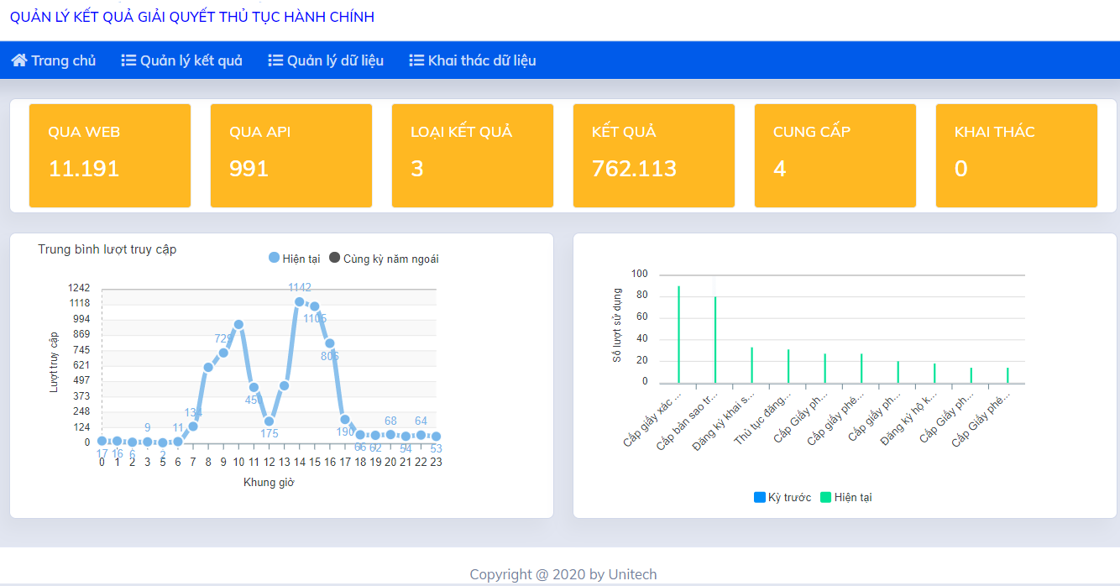
THỐNG KÊ KẾT QUẢ GIẢI QUYẾT TTHC

Slide 17
THÔNG TIN LIÊN HỆ
Công ty cổ phần công nghệ Tâm Hợp Nhất (UNITECH)
Ông Sử Huy – Phó Tổng Giám đốc
Email: huys@unitech.vn
Điện thoại: 0914.044.922

Slide 18
Trân trọng cảm ơn!
Kính chúc quý vị
sức khỏe và thành đạt

